Slide 1





BÀI 10: Tiết 26 - CÔNG DÂN NƯỚC
CỘNG HÒA XÃ HỘI CHỦ NGHĨA VIỆT NAM

Slide 2



Mối quan hệ giữa nhà nước và công dân
Nhà nước đảm bảo quyền của công dân
Công dân phải tôn trọng và làm tròn nghĩa vụ của mình đối với nhà nước.

Slide 3



Tìm những việc làm thể hiện nhà nước Việt Nam đảm bảo quyền của công dân
Tìm những việc làm thể hiện quyền và nghĩa vụ của công dân.
NHÓM
1
TIẾP SỨC
NHÓM
2

Slide 4

LUYỆN TẬP

Slide 5

Bài tập 1
Trong các trường hợp dưới đây, trường hợp nào không phải là công dân Việt Nam ?
A
Bạn Hiền có bố mẹ là công dân Việt Nam, hiện nay bạn sinh sống cùng gia đình ở Ô-xtrây-li-a (Australia).
B
Bạn Hưng có bố mẹ là công dân Việt Nam, bạn đang cùng bố sinh sống ở XIô-va-ki-a (Slovakia), còn mẹ bạn sinh sống tại Việt Nam.
C
Bạn Ôn-ga có bố mẹ là công dân Nga. Bạn sinh ra ở Việt Nam và có nhiều năm sinh sống ở Việt Nam.
D
Bạn Quân có bố là công dân Việt Nam, mẹ là người Ba Lan. Bạn sinh ra ở Việt Nam. Khi Quân sinh ra, bố mẹ bạn không thoả thuận được việc chọn quốc tịch cho bạn.

Slide 6

PHIẾU BÀI TẬP
( HS làm việc cá nhân)
STT | Câu hỏi | Câu trả lời
1 | Công dân là gì ?
2 | Căn cứ để xác định công dân của một nước.
3 | Em là công dân nước nào? Vì sao?
4 | Em cần làm gì để trở thành một công dân tốt?
5 | Trấn Thành là công dân Việt Nam lấy Hariwon là công dân Hàn Quốc con của họ sẽ là công dân nước nào?
6 | Dưới 18 tuổi thì chưa được xác định quốc tịch đúng hay sai?

Slide 7





NHỮNG TẤM GƯƠNG CÔNG DÂN VIỆT NAM TIÊU BIỂU
HỌC TẬP
THỂ THAO
LAO ĐỘNG
SẢN XUẤT

Slide 8


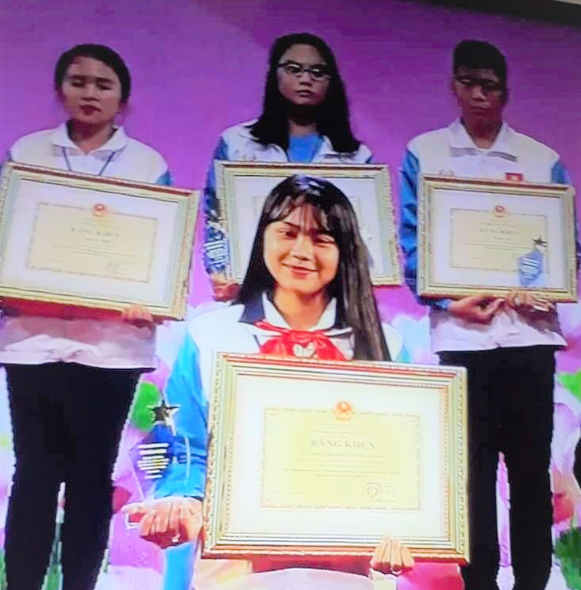
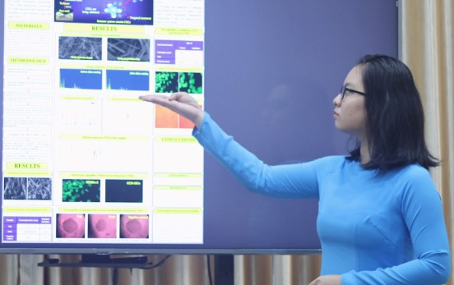
Học sinh Nguyễn Châu Phương Trinh (lớp 8A2, trường THCS thị trấn Giồng Trôm, H.Giồng Trôm, tỉnh Bến Tre) đạt nhiều thành tích nổi bật trong các cuộc thi, là Cháu ngoan Bác Hồ toàn quốc năm 2020; 7 năm liền đạt danh hiệu học sinh giỏi; được nhận nhiều bằng khen các cấp cho thành tích học tập, hoạt động phong trào.
Em Lê Nhật Minh (lớp 11C2A, trường THPT Chuyên Hùng Vương, tỉnh Gia Lai) là chủ nhân Huy chương vàng cuộc thi Olympic phát minh và sáng chế thế giới năm 2020; giải nhì thi Khoa học kỹ thuật cấp quốc gia học sinh trung học năm học 2019 - 2020;

Slide 9


Slide 10


CHÚC CÁC EM HỌC TỐT

